Slide 1
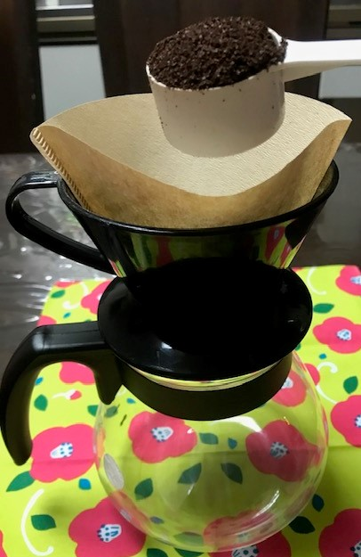
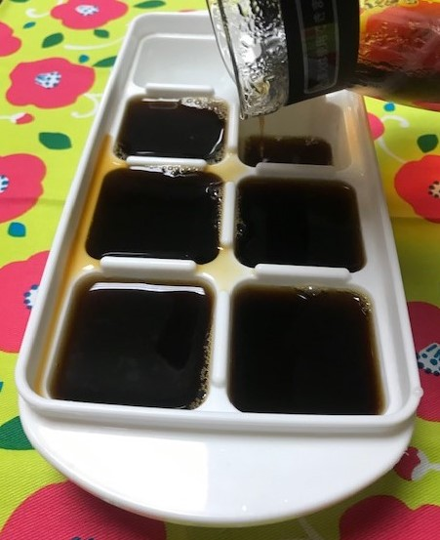
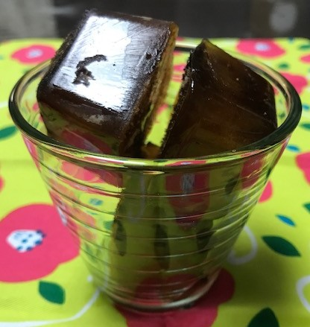
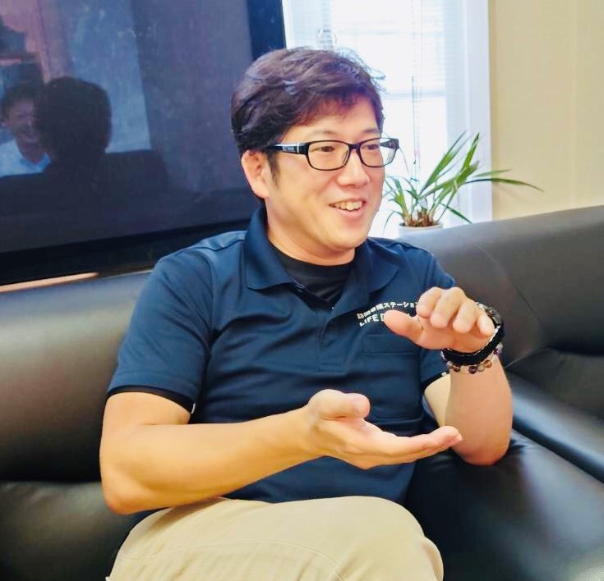
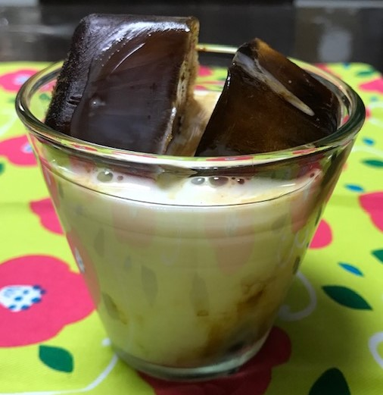
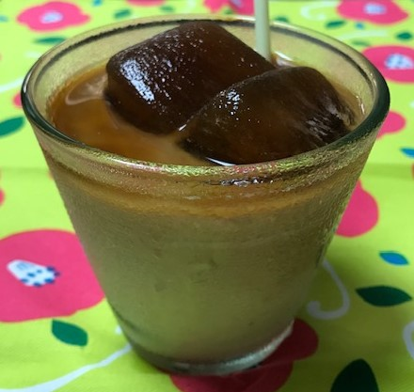



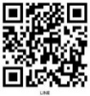

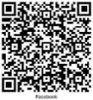

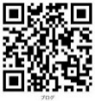

L
美味しい氷カフェオレの作り方
この季節になると美味しくなってくるのがアイスコーヒーやアイスカフェオレ。
大半の人が、氷を並々と入れて飲むことが多い飲み物ですが、時間が経って氷が溶けてくると味が薄くなる…だからといって氷を抜くとぬるくて美味しくないし…ということで、辿り着いたのが「コーヒーで氷を作る！」というもの！早速試してみました！
S
ライフデザイン ニュースレター
ummer
①まずは、コーヒー氷を作ります。市販されている飲料タイプのものでももちろんOKですが、今回はアイス専用のレギュラーコーヒーをドリップしました。※抽出量150ccの場合、粉の量は12g。 300ccの場合、粉の量は24g…を目安とします。
IFE DESIGN
V
15
Ol.
newsletter
2 0 2 0
②次に、作った
コーヒーを凍らせます。
お好みでシロップや
ハチミツやを入れても
美味しいですね！
夏本番！
熱中症にご注意！
③コップにコーヒー氷を
入れます。
田中久博になにをきくねん！
必見！田中代表へ“100”のQ&A
④そこに牛乳を注ぎます。
ヘルシーな豆乳でも
イイですよ！
⑤30分が経過…色が
少し濃くなってきました！
“まろやかなコーヒー”
といった味わいです。
利用者様との触れ合い
クワガタ虫をいただきました！
みなさんもご一緒に
自由参加企画！川柳で遊ぼう
◇氷がまだ溶け切っていなければ、牛乳を注ぎ足すことも出来るので、
“美味しい・冷たい”アイスコーヒーを“長く”楽しむ事ができますよ！
是非一度お試しください！
LIFEDESIGNに新たな風！
新スタッフの紹介
今回の広報誌では､当ステーションの利用者様が描かれたオリジナルイラストを挿絵として使わせていただきました！ご協力くださり本当にありがとうございました！今後もこのような取り組みを行い、みなさんと一緒になって楽しい広報誌を作っていきたいと考えております。挿絵はもちろん、投稿案でも結構ですので、ご興味のある方はお気軽にスタッフへお問い合わせください！
夏バテ防止に！
お手軽おつまみクッキング
いつものコーヒーに少しのアレンジを
美味しい氷カフェオレの作り方
LIFEDESIGNには、4月からPSW（精神保健福祉士）が在籍しています。
生活で困っていること、制度やサービスについて聞きたいことがあればお気軽にお問い合わせください。事前に訪問スタッフにお伝えいただければスムーズです。場合によっては訪問に同行し対応させていただきます。
みなさま、いかがお過ごしでしょうか？
7月に入り、いよいよ夏本番が近づいてくる季節となりました。
コロナウイルスの影響による休校の措置が緩和され、子供たちが学校へ行けるようになり、徐々にではありますが、以前の日常が戻ってきているように思います。しかし、外出自粛が解除されたとはいえ、コロナウイルスがなくなった訳ではありません。引き続き充分な感染予防が必要であると思われます。
また、これから気温もどんどん上昇していきます。無理のない程度に、こまめな水分補給をすることで、健やかな毎日をお過ごしください。
まだまだジメジメとした日が続きますが、心はさわやかな梅雨晴れになるとイイですね！
LIFEDESIGN公式ページＱＲコードを読み込んでいざアクセス！
ＬＩＮＥ
Facebook
ブログ
Facebook・LINEからステーションブログやホームページにリンクもできます。
訪問看護ステーション LIFEDESIGN（ライフデザイン）
〒６３０－８３５７ 奈良県奈良市杉ヶ町８６－８MiRA1BLDG.Ⅲ3F
☏ 0742－22－1325 FAX 0742－95－5322
ホームページ http://www.houmonkango-lifedesign.com/

Slide 2


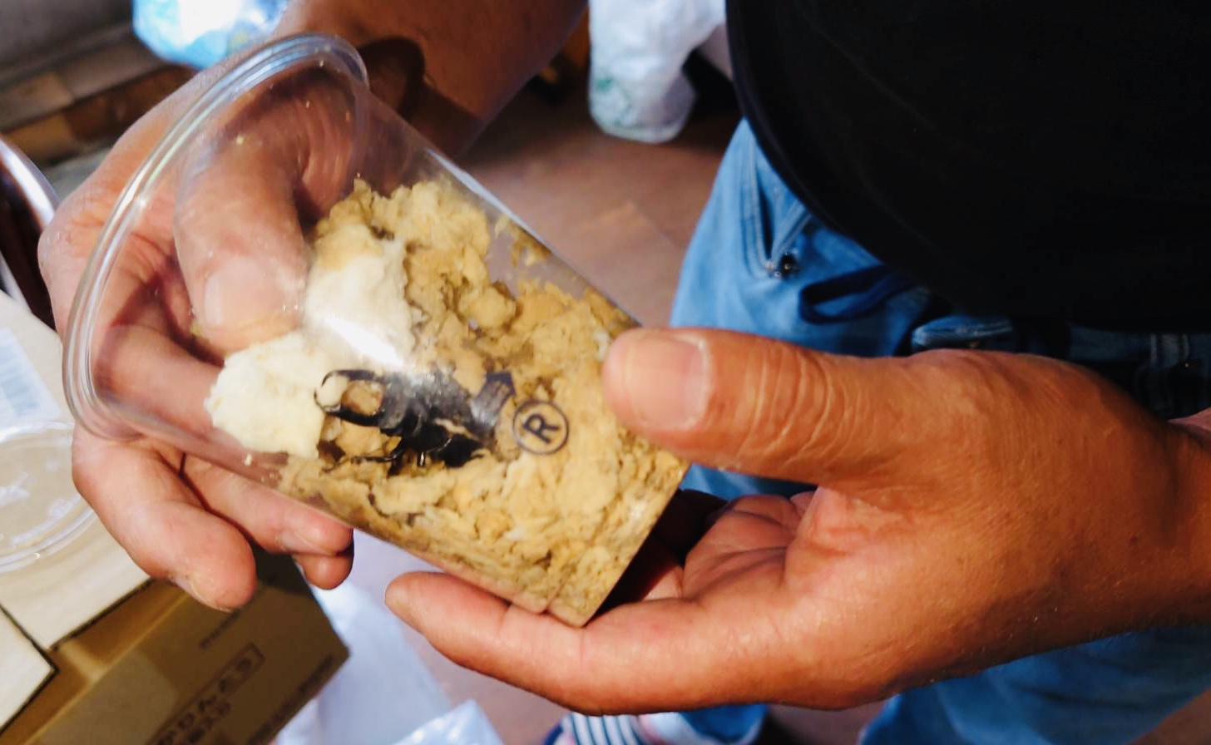
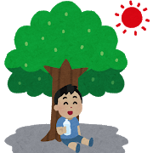



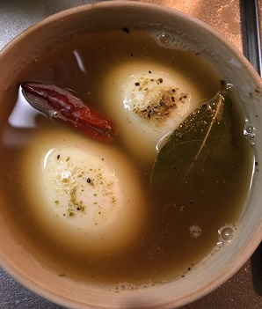
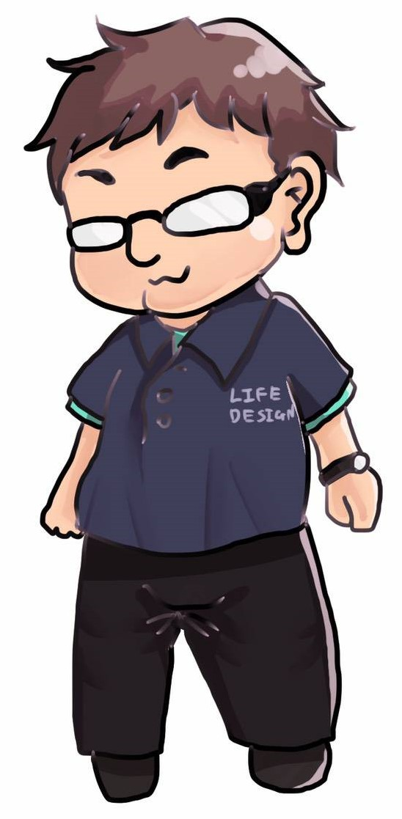
熱中症にご注意！
クワガタ虫をいただきました！
熱中症は屋外やスポーツ中だけに起こるわけではありません。家の中に居ても室温や湿度が高い為に、熱中症になる場合があり熱中症の搬送件数の4割以上が家の中で発生しています。
日中だけでなく、夜間も室温28℃を超えないようにエアコンなどで空調管理を続けましょう。
特に今年の夏は、新型コロナウイルスの感染対策によるマスク着用により、例年よりも熱中症になるリスクが高まる懸念があります。
ありがとうございました！
みなさんは昆虫はお好きですか？夏には蝉・秋には鈴虫の鳴き声といった具合に、四季折々の風情を“耳”で感じることができるのも、日本の魅力の一つではないでしょうか。
こちらは、小さなクワガタ虫の写真です。昆虫採集が趣味という当ステーションの利用者様のご好意で譲っていただくことになりました！現在は飼育ケースの中で、大切に飼わせていただいております。本当にありがとうございました！
【こんな症状があったら熱中症を疑いましょう！】
めまい
立ちくらみ
筋肉痛
汗が止まらない
頭痛
吐き気
身体がだるい
軽
中
重
意識がない
けいれん
体温が高い
まっすぐに歩けない
自由参加企画！川柳で遊ぼう
【高齢者は特に注意が必要です】
五・七・五の音を持ち、季語の約束などがなく“俳句”に比べると気軽に楽しめるのが川柳です。
今回はみなさんにも気軽にご参加いただきたく、こちらのコーナーを設けました！お題に沿った一句が浮かんだ方は書いた紙を当スタッフが訪問した際に渡してください。どんな紙でも結構です。もちろん複数回答も可です。
次回、9月頃発刊予定の広報誌にて掲載させていただきます！奮ってご参加ください！
お年寄りは熱中症に特に注意が必要です。熱中症患者のおよそ半数が高齢者（65歳以上）です。
～何故お年寄りは熱中症になりやすいの？～
<体内の水分不足>
・体の中の水分量が若者と比べると低いため、脱水状態に陥りやすくなっています。
<暑さを感じにくい>
・暑さやのどの渇きを感じにくくなるなど、体が出しているＳＯＳ信号に気づきにくくなっています。
<暑さに対する調整機能の低下>
・高齢者は体温調節機能が低下しているため、体に熱がたまりやすくなります。
<頑固・無理をする>
・「周りに迷惑を掛けたくない」「体が冷えるのが嫌」など、ついつい無理をしたり、自分の生活スタイルを変えないことがあります。しかし、真夏日や熱帯夜の増加など、以前より夏は暑くなっており今までと同じ夏の過ごし方では、対処しきれないことを理解する必要があります。
お題：コロナウイルス
回答期日：8月末迄
回答例：薬局に 並んだ列が 3密に
初めての Zoom会議に 照れワーク
新スタッフ紹介
お手軽おつまみクッキング
夏バテ防止にはスパイスが効果大！ということで、材料さえあれば超簡単、「スパイス卵」をご紹介。
材料例…卵、水、スパイス、
砂糖、塩、顆粒だしなど
（適当にやっても何とかなります）
◆気温と湿度を気にする
◆丈夫な体をつくる
◆衣服を工夫する
◆充分な睡眠をとる
◆水分をこまめに摂る
◆体を冷やす
◆塩分をほどよく摂る
◆涼しい場所・施設を利用する
看護師 M
6月から入社ました。
どうぞよろしく
お願いします！
熱中症を防ぐために出来ること
【得意料理】かやくご飯
【好きな食べ物】オムライス
【好きなスポーツ】ツーリング
【好きな場所】スーパー銭湯
以下、調理の一例です。
①ゆで卵を作り、殻をむきます。
②フライパンで、ローリエ１枚、鷹の爪１本、
クミン小さじ１、コリアンダー小さじ半分、
黒コショウ少々、を弱火で炒ります。香りが
立ってきたら水１５０ｍｌ、塩小さじ半分、
砂糖小さじ１を入れ、沸いたら火を止めます。
③適当な器に入れ、ゆで卵を漬け込みます。
※冷蔵庫で漬けておきます。早くて１時間くらいで
食べられます。

